Slide 1
第二章 对称密码
2.3 高级加密标准AES

Slide 2
AES的发展
AES竞争过程及RIJNDAEL概述
鉴于DES的没落，美国政界和商界一直在寻求高强度、高效率的替代算法。1997年，美国国家标准技术研究所（NIST）为了履行其法定职责，发起了一场推选用于保护敏感的（无密级的）联邦信息的对称密钥加密算法的活动。于是密码学界的精英们纷纷加入竞争的行列，提交自己设计的分组密码算法。与此同时，NIST制定了用于比较候选算法的评估准则。该评估准则分为三大项：（1）安全性；（2）成本；（3）算法和实现特性。

Slide 3
AES的发展
1998年，NIST宣布接受15个候选算法并提请全世界密码学界协助分析这些候选算法。分析的内容包括对每个算法的安全性和效率进行初步检验。
NIST通过对这些初步研究结果的考察，于1999年8月20日选定了MARS、RC6、RIJNDAEL、Serpent、Twofish等5个算法作为参加决赛的算法。
经公众对决赛算法进行更进一步的分析评论，NIST决定推荐RIJNDAEL作为高级加密标准（AES）。2000年10月2日，美国商业部长Norman Y. Mineta宣布，“RIJNDAEL数据加密算法”最终获胜，同时为此而在全球范围内角逐了3年的激烈竞争随即结束。

Slide 4
AES算法的整体结构
Rijndael 由比利时的Joan Daemen和Vincent Rijmen设计，算法的原型是Square算法，经过修改后确定为高级数据加密标准AES.
典型的SPN结构
有较好的数学理论作为基础；结构简单、速度快
 | Key Length (Nk words) | Block Size (Nb words) | Number of Rounds (Nr)
AES-128 | 4 | 4 | 10
AES-192 | 6 | 4 | 12
AES-256 | 8 | 4 | 14
Notes:
Rijdael可变分组长度和可变密钥长度，长度可以是32的任意倍数；AES分组固定，密钥长度128，192，256；其余没有评估不在标准之内；
密钥长则轮数多，简单来说，128比特密钥穷举搜索复杂度为2^128,攻击无效只需要证明攻击的复杂度大于2^128。

Slide 5
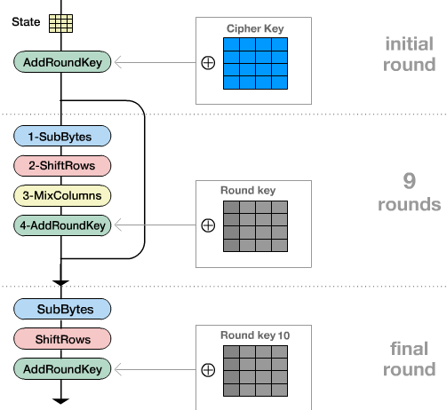
AES算法的整体结构
轮密钥加
字节替代
行移位
列混合
轮密钥加

Slide 6
初始状态矩阵（state）
AES算法的分组长度固定为128比特，以字节为基本单位转换为状态字节，依顺序 a₀₀, a₁₀, a₂₀, a₃₀, a₀₁, … a₂₃, a₃₃，前4个字节组成第1列，后四个字节组成第2列，依次类推，AES算法明文分组可以构成一个4×4的字节矩阵，加密结束时，输出也是从状态字节中按相同的顺序提取。

Slide 7
AES算法举例学习
下面我们以一个128位块为例，开始分别介绍AES加密算法基本变换的具体过程。
为了表达简洁，下面的中间结果都用16进制来表示。则128比特二进制示例块用16进制表示则对应为0x 80 5E 6A 36 53 25 3A 66 63 35 69 03 20 6C 28 06

Slide 8
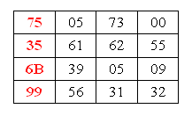
初始密钥
实例：设初始密钥（初始子密钥矩阵与明文类似
0x 75 35 6B 99 05 61 39 56 73 62 05 31 00 55 09 32

Slide 9

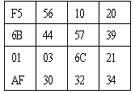
轮密钥加
此处轮密钥是初始密钥，轮密钥长度等于分组长度。
⊕
=

Slide 10
字节代替（SubBytes）
字节变换（SubBytes）使用一个S盒，S盒是一个16×16的矩阵，如表所示。其非线性置换为：输入的列的每个元素用来指定S盒的地址：前4位指定S盒的行，后4位指定S盒的列。行和列所确定S盒位置的元素取代输入矩阵中相应位置的元素，例如“03” ，行0，列3，因此输入“03” ，输出“7B”。

Slide 11
字节替代所用S盒

Slide 12
字节替代举例
在上面的示例中，第1个基本元素为”F5”，它将被S盒行为第”F行”、列为第”5”列的元素“E6“代替，其余的输出也用相同的方法确定。

Slide 13
行移位（ShiftRows）
状态阵列的4个行循环以字节为基本单位进行左移，而每行循环左移的偏移量分别是0,1,2,3。

Slide 14
行移位举例

Slide 15
列混合
3）列混合（MixColumn）
列混合变换是通过矩阵相乘来实现的，经行移位后的状态矩阵与固定的矩阵相乘，得到混淆后的状态矩阵：
其中，矩阵元素的乘法和加法都是定义在基于GF(2^8)上的二元运算,并不是通常意义上的乘法和加法。

Slide 16
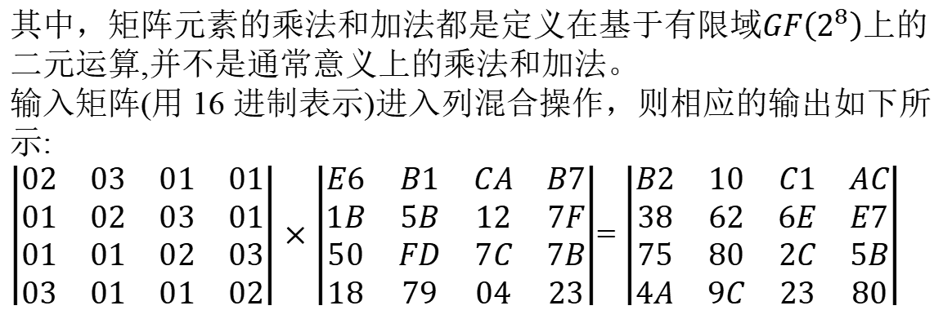
列混合举例
其中，矩阵元素的乘法和加法都是定义在基于有限域$GF\left(2^{8}\right)$上的二元运算,并不是通常意义上的乘法和加法。
输入矩阵(用 16 进制表示)进入列混合操作，则相应的输出如下所示:
$\left|\begin{matrix}02 & 03 & 01 & 01 \\ 01 & 02 & 03 & 01 \\ 01 & 01 & 02 & 03 \\ 03 & 01 & 01 & 02\end{matrix}\right|$ $×\left|\begin{matrix}E6 & B1 & CA & B7 \\ 1B & 5B & 12 & 7F \\ 50 & FD & 7C & 7B \\ 18 & 79 & 04 & 23\end{matrix}\right|$= $\left|\begin{matrix}B2 & 10 & C1 & AC \\ 38 & 62 & 6E & E7 \\ 75 & 80 & 2C & 5B \\ 4A & 9C & 23 & 80\end{matrix}\right|$

Slide 17
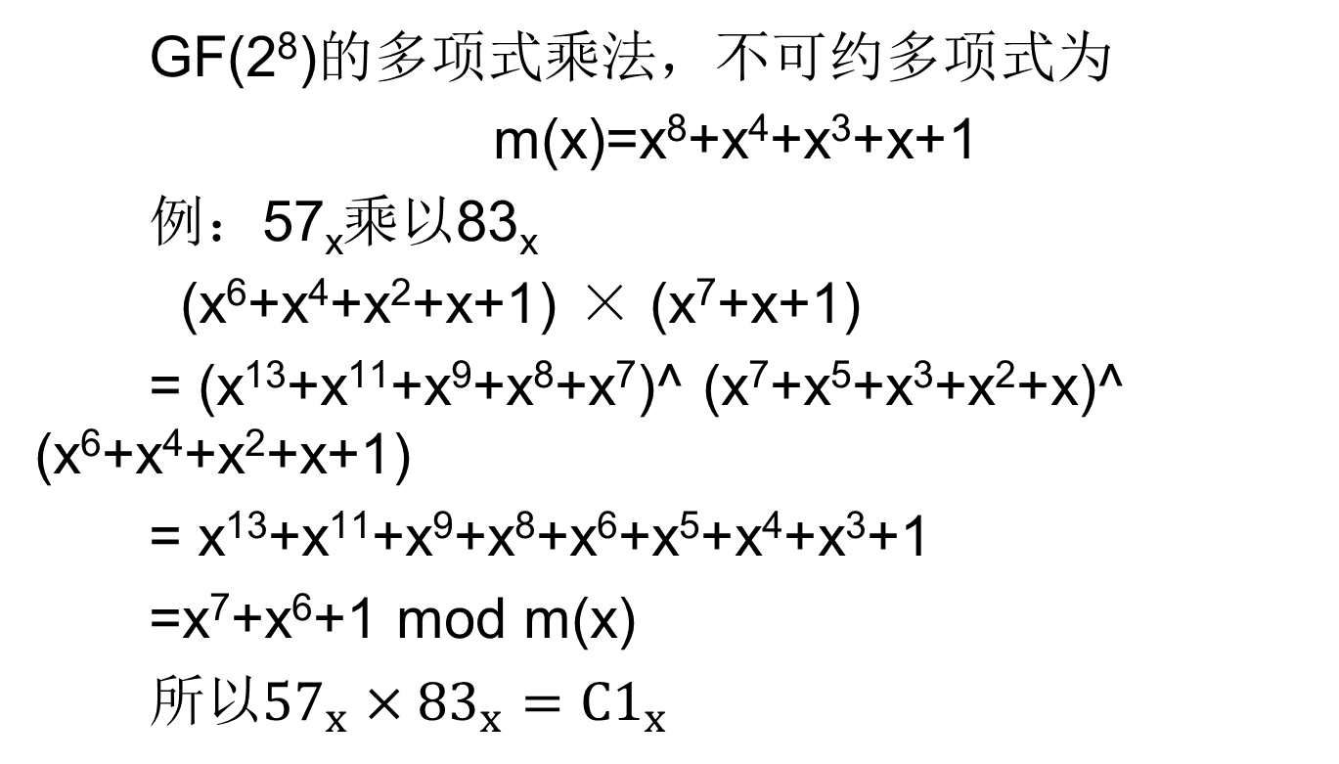
列混合举例（参考第41页两种算法）
Notes:
快速运算：分配律化为02的幂次进行运算

Slide 18
轮密钥加（AddRoundKey）
将列混合的状态矩阵与子密钥进行XOR逻辑运算（子密钥是从初始密钥派生而来的），即将轮密钥与状态按比特异或。轮密钥是通过密钥调度过程从密码密钥中得到的，轮密钥长度等于分组长度。

Slide 19
轮密钥加 举例

Slide 20
密钥排列
AES算法加密和解密过程中密码密钥（Cipher Key）同样以字节为基本单位转换，因而依顺序 k₀₀, k ₁₀, k₂₀, k₃₀, k₀₁,…k₂₃, k₃₃，为类似地用一个4行的矩阵阵列来表示，前4个字节组成第1列，后四个字节组成第2列，依次类推，列数记为N_{k} 。
AES算法的密码密钥的列数N_{k}可以取的值为4,6,8,对应的密钥长度为128,192,256bits，因而密码密钥构成一个4×4、4×6、4×8的密钥字节矩阵。

Slide 21
密钥阵列状态
如图所示，192比特密钥的密码密钥矩阵，N_{k}为6。
W0
W1
W2
W5
W₃
W₄
Notes:
这个44矩阵的每一列的4个字节组成一个字，矩阵4列的4个字依次命名为W[0]、W[1]、W[2]和W[3]，它们构成一个以字为单位的数组W。例如，设密钥K为"abcdefghijklmnop",则K0 = ‘a’,K1 = ‘b’, K2 = ‘c’,K3 = ‘d’,W[0] = “abcd”。
接着，对W数组扩充40个新列，构成总共44列的扩展密钥数组。

Slide 22
密钥扩展 （N_{K}=4）
4 =< i < 4 ( Rnd + 1 )
Wi-4
Wi-3
Wi-2
Wi-1
Byte
Rotate
Byte
Substituion
Rcons
+
+
Wi
i mod 4 = 0
i mod 4 != 0

Slide 23
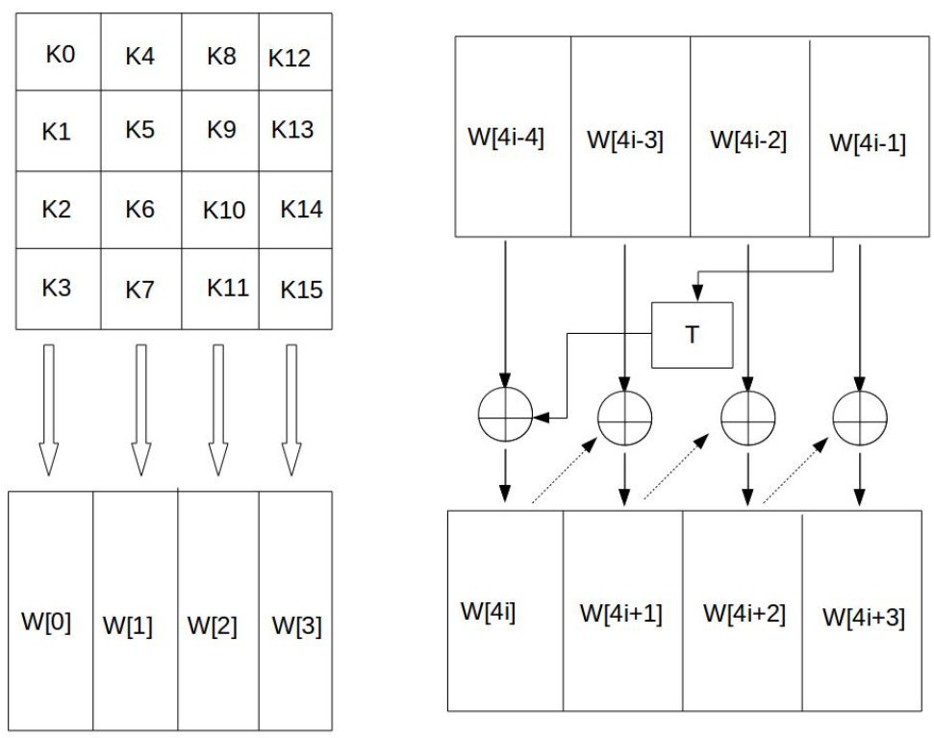
密钥扩展 （N_{K}=4）

Slide 24
密钥扩展 （N_{K}=4）
初始密钥设为前四个字W[0-3]，接着对W数组扩充40个新列，构成总共44列的扩展密钥数组。新列以如下的递归方式产生：
1.如果i不是4的倍数，那么第i列由如下等式确定：
W[i]=W[i-4]⨁W[i-1]
2.如果i是4的倍数，那么第i列由如下等式确定：
W[i]=W[i-4]⨁T(W[i-1])
其中，函数T由3部分组成：字循环、字节代换和轮常量异或，这3部分的作用分别如下。
a.字循环：将1个字中的4个字节循环左移1个字节。即将输入字[b0, b1, b2, b3]变换成[b1,b2,b3,b0]。
b.字节代换：对字循环的结果使用S盒进行字节代换。
c.轮常量异或：将前两步的结果同轮常量Rcon[j]进行异或，其中j表示轮数。
轮常量Rcon[j]是一个字。

Slide 25
Rcon的求法
密钥扩展程序如下：
其中：
Rcon[i] = (RC[i], ’00’, ’00’， ’00’)
RC[1] = 1（即’01’）
RC[i] = (02)^{(i-1)}；i=2,3,......

Slide 26
RC[i]
RC[1]=’01’ (0000 0001) Rcon[1]=(’01’,00,00,00)
RC[2]=‘02’ (0000 0010) Rcon[2]=(’02’,00,00,00)
RC[3]=‘04’ (0000 0100) Rcon[3]=(’04’,00,00,00)
RC[4]=‘08’ (0000 1000) Rcon[4]=(’08’,00,00,00)
RC[5]=‘10’ (0001 0000) Rcon[5]=(’10’,00,00,00)
RC[6]=‘20’ (0010 0000) Rcon[6]=(’20’,00,00,00)
RC[7]=‘40’ (0100 0000) Rcon[7]=(’40’,00,00,00)

Slide 27
初始密钥
实例：设初始密钥
75 35 6B 99 05 61 39 56
73 62 05 31 00 55 09 32

Slide 28
求W₄
（1） 循环将W₃按照字节为单位左移1字节，00 55 09 32变成了55 09 32 00
（2） 将55 09 32 00作为S盒的输入，查表得到输出 fc 01 23 63
（3） 计算常量Rcon[i]=(RC(j),00,00,00)异或，RC(j)=2⁰=01=’01‘(十六进制)
（4） 将01000000与fc 01 23 63 异或运算得fd 01 23 63
W₄= 75 35 6B 99 XOR fd 01 23 63 = 88 34 48 fa

Slide 29
求W₅,W₆,W₇
三个子密钥计算如下：
W(5)=W(i-4) XOR W(i-1)=W(1)XOR W(4)= 05613956 XOR 883448fa =8d5571ac ；
W(6)=W(i-4) XOR W(i-1)=W(2)XOR W(5)= 73620531 XOR 8d5571ac =fe37749d ；
W(7)=W(i-4) XOR W(i-1)=W(3)XOR W(6)= 00550932 XOR fe37749d =fe627daf ；

Slide 30
AES算法的密钥编排算法
2) 轮密钥选取
轮密钥i（即第i 个轮密钥）由轮密钥缓冲字W[Nk* i]到W[Nk*(i+1)-1]给出:
Nb=4及Nk=4时的密钥扩展与轮密钥选取
Notes:
密钥调度包括两个部分：密钥扩展和轮密钥选取。
密钥bit的总数＝分组长度×（轮数Round＋1）
例如当分组长度为128bits和轮数Round为10时，轮密钥长度为128×(10＋1)＝1408bits。
将密码密钥扩展成一个扩展密钥。
从扩展密钥中取出轮密钥：第一个轮密钥由扩展密钥的第一个Nb个字（其实就是Nb 列），第二个轮密钥由接下来的Nb个字组成，以此类推。

Slide 31
AES算法的密钥编排算法
Nb=4及Nk=6时的密钥扩展与轮密钥选取
Nb=4及Nk=8时的密钥扩展与轮密钥选取

Slide 32
Key expansion
6 =< i < 6 ( Rnd + 1 )
Wi-6
Wi-5
Wi-4
Wi-3
Wi-2
Byte
Rotate
Byte
Substituion
Rcons
+
Wi-1
+
Wi
i mod 6 = 0
i mod 6 != 0

Slide 33
Key expansion
Wi-8
Wi-7
8 =< i < 8 ( Rnd + 1 )
Wi-6
i mod 4 = 0
Wi-5
Wi-4
Byte
Substituion
+
Wi-3
i mod 4 = 0
Wi-2
Byte
Rotate
Byte
Substituion
Rcons
Wi-1
+
+
Wi
i mod 8 = 0
i mod 4 != 0

Slide 34
轮数（Round）的不同取值
轮数（Round）的不同取值
轮数（Round） | 明文分组 | 加密轮数
Key Length=128 | 128 | 10
Key Length=192 | 128 | 12
Key Length=256 | 128 | 14

Slide 35
解密

Slide 36
轮密钥加
与加密时相同

Slide 37
逆行移位

Slide 38
逆列混合
对于矩阵ABC，如果C=AB,且A可逆，则
A⁻¹C=A⁻¹AB=B

Slide 39
逆字节替代（逆S盒）

Slide 40
后面内容供参考
AES算法数学基础

Slide 41
抽象代数
抽象代数(abstract algebra)、近世代数、现代代数(modern algebra)指的都是同一个意思。抽象代数主要研究对象是代数结构，包括群、环、域等。

Slide 42
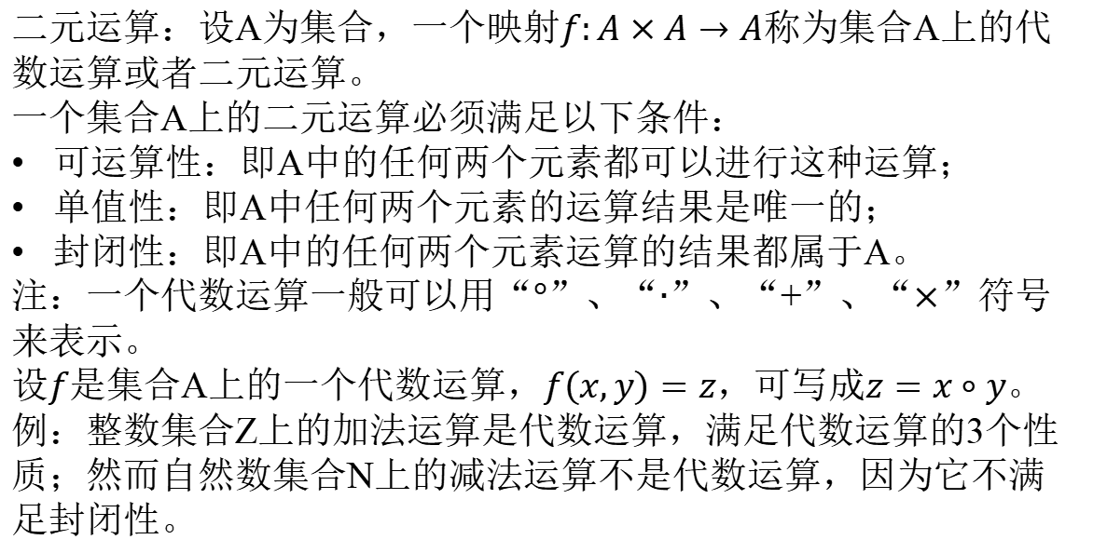
抽象代数-二元运算
二元运算：设A为集合，一个映射$f:A×A→A$称为集合A上的代数运算或者二元运算。
一个集合A上的二元运算必须满足以下条件：
可运算性：即A中的任何两个元素都可以进行这种运算；
单值性：即A中任何两个元素的运算结果是唯一的；
封闭性：即A中的任何两个元素运算的结果都属于A。
注：一个代数运算一般可以用“$°$”、“$∙$”、“+”、“$×$”符号来表示。
设$f$是集合A上的一个代数运算，$f\left(x,y\right)=z$，可写成$z=x∘y$。
例：整数集合Z上的加法运算是代数运算，满足代数运算的3个性质；然而自然数集合N上的减法运算不是代数运算，因为它不满足封闭性。

Slide 43
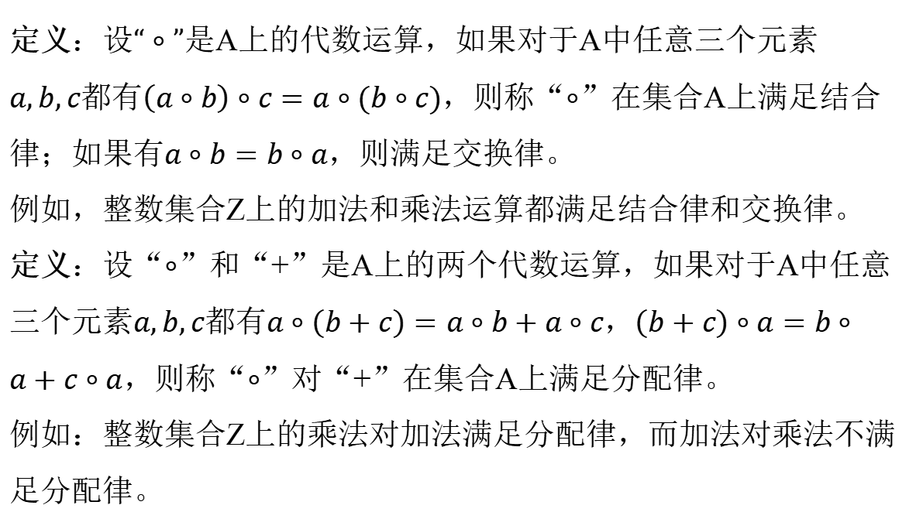
抽象代数-二元运算
定义：设$“∘”是$A上的代数运算，如果对于A中任意三个元素$a,b,c都有\left(a∘b\right)∘c=a∘(b∘c)，$则称“$∘$”在集合A上满足结合律；如果有$a∘b=b∘a$，则满足交换律。
例如，整数集合Z上的加法和乘法运算都满足结合律和交换律。
定义：设“$∘$”和“+”是A上的两个代数运算，如果对于A中任意三个元素$a,b,c都有a∘\left(b+c\right)=a∘b+a∘c，\left(b+c\right)∘a=b∘a+c∘a$，则称“$∘$”对“+”在集合A上满足分配律。
例如：整数集合Z上的乘法对加法满足分配律，而加法对乘法不满足分配律。

Slide 44
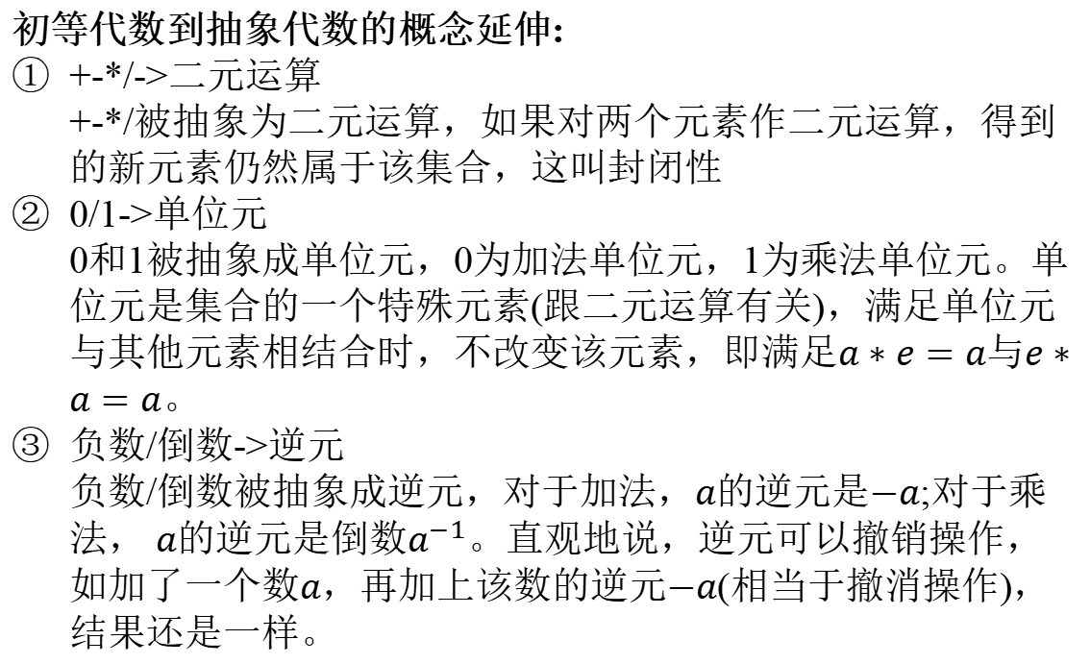
抽象代数
初等代数到抽象代数的概念延伸:
+-*/->二元运算
  +-*/被抽象为二元运算，如果对两个元素作二元运算，得到的新元素仍然属于该集合，这叫封闭性
0/1->单位元
  0和1被抽象成单位元，0为加法单位元，1为乘法单位元。单位元是集合的一个特殊元素(跟二元运算有关)，满足单位元与其他元素相结合时，不改变该元素，即满足$a∗e=a与e∗a=a$。
负数/倒数->逆元
  负数/倒数被抽象成逆元，对于加法，$a$的逆元是$−a$;对于乘法， $a$的逆元是倒数$a^{−1}$。直观地说，逆元可以撤销操作，如加了一个数$a$，再加上该数的逆元$−a$(相当于撤消操作)，结果还是一样。

Slide 45
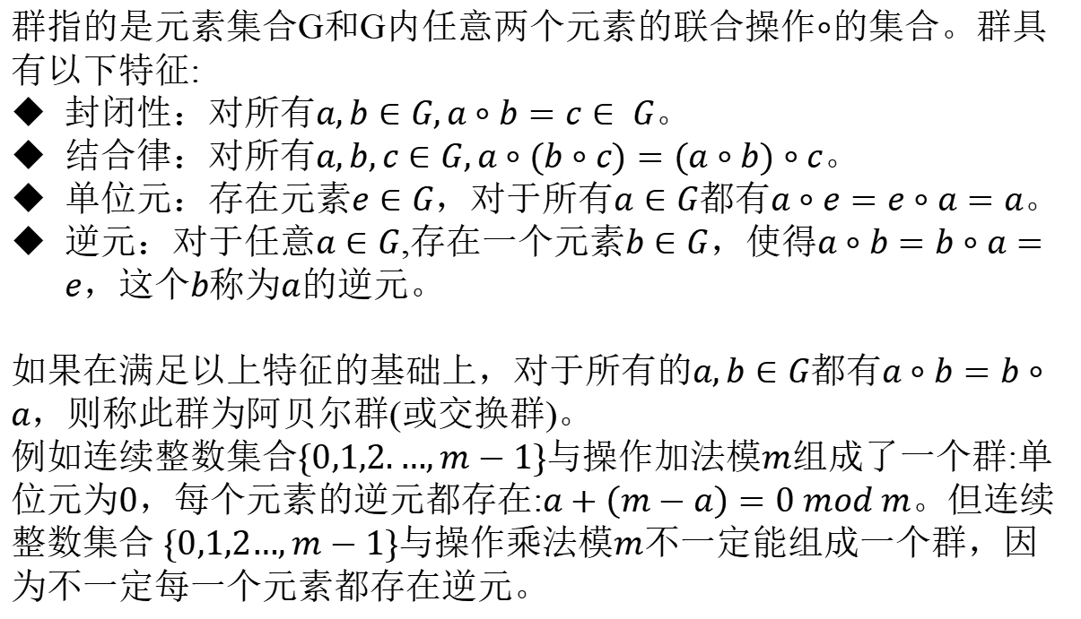
抽象代数-群
群指的是元素集合G和G内任意两个元素的联合操作$∘$的集合。群具有以下特征:
封闭性：对所有$a,b∈G,a∘b=c∈ G$。
结合律：对所有$a,b,c∈G,a∘(b∘c)=(a∘b)∘c$。
单位元：存在元素$e∈G$，对于所有$a∈G$都有$a∘e=e∘a=a$。
逆元：对于任意$a∈G$,存在一个元素$b∈G$，使得$a∘b=b∘a=e$，这个$b$称为$a$的逆元。
如果在满足以上特征的基础上，对于所有的$a,b∈G$都有$a∘b=b∘a$，则称此群为阿贝尔群(或交换群)。
例如连续整数集合$\{0,1,2.…,m−1\}$与操作加法模$m$组成了一个群:单位元为$0$，每个元素的逆元都存在:$a+\left(m−a\right)=0 mod m$。但连续整数集合 $\{0,1,2…,m−1\}$与操作乘法模$m$不一定能组成一个群，因为不一定每一个元素都存在逆元。

Slide 46
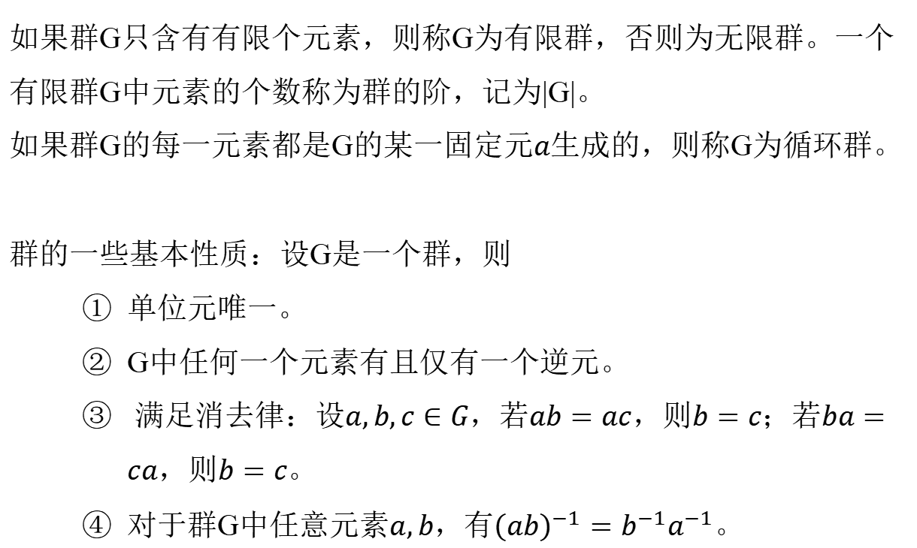
抽象代数-群
如果群G只含有有限个元素，则称G为有限群，否则为无限群。一个有限群G中元素的个数称为群的阶，记为|G|。
如果群G的每一元素都是G的某一固定元$a$生成的，则称G为循环群。
群的一些基本性质：设G是一个群，则
  单位元唯一。
  G中任何一个元素有且仅有一个逆元。
  满足消去律：设$a,b,c∈G$，若$ab=ac，$则$b=c$；若$ba=ca$，则$b=c$。
  对于群G中任意元素$a,b$，有${\left(ab\right)}^{−1}=b^{−1}a^{−1}$。

Slide 47
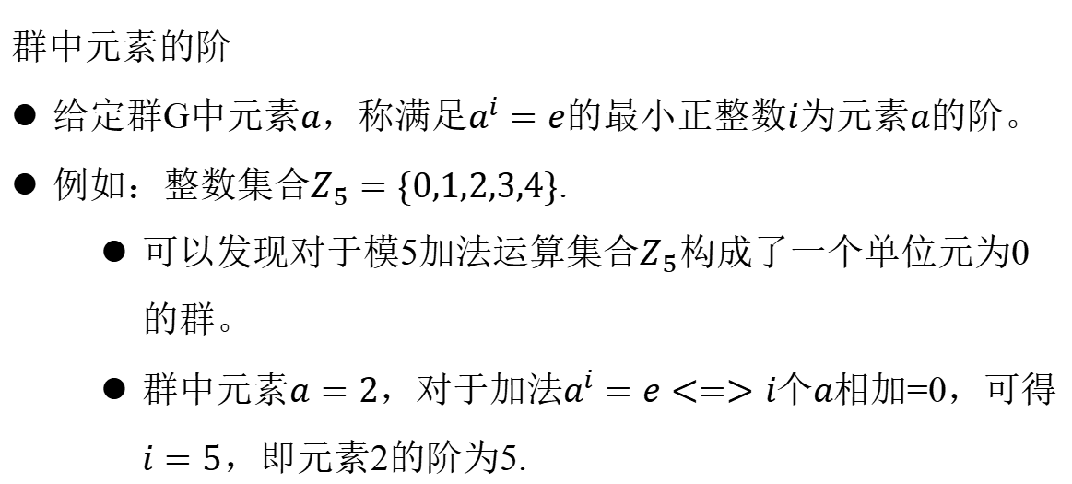
抽象代数-群
群中元素的阶
给定群G中元素$a$，称满足$a^{i}=e$的最小正整数$i为$元素$a$的阶。
例如：整数集合$Z_{5}=\{0,1,2,3,4\}$.
  可以发现对于模5加法运算集合$Z_{5}构成$了一个单位元为0的群。
  群中元素$a=2$，对于加法$a^{i}=e<=>i个a$相加=0，可得$i=5，$即元素2的阶为5.

Slide 48
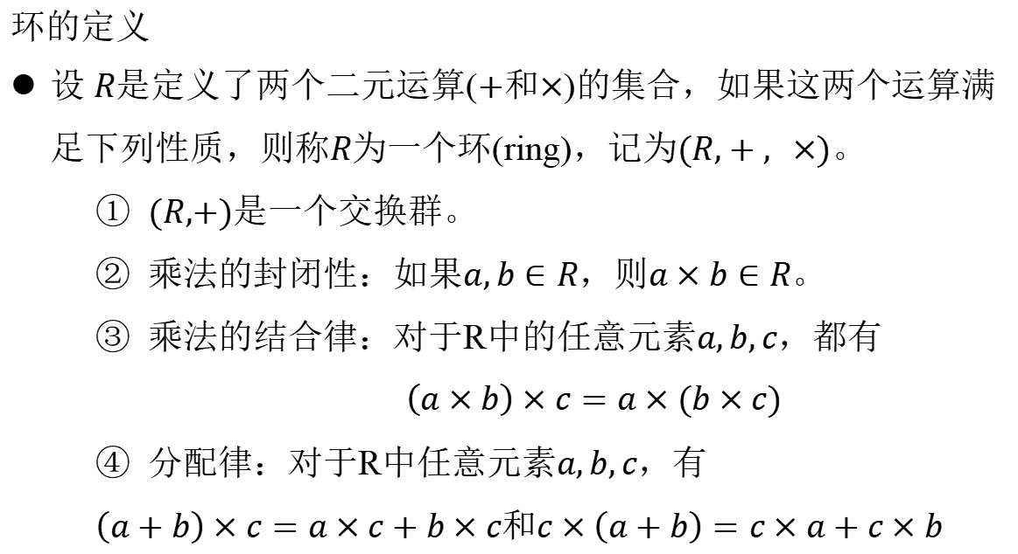
抽象代数-环
环的定义
设 $R$是定义了两个二元运算($+$和$×$)的集合，如果这两个运算满足下列性质，则称$R$为一个环(ring)，记为$(R,+, ×)$。
  $(R,+)$是一个交换群。
  乘法的封闭性：如果$a,b∈R$，则$a×b∈R$。
  乘法的结合律：对于R中的任意元素$a,b,c，$都有
  $$\left(a×b\right)×c=a×(b×c)$$
  分配律：对于R中任意元素$a,b,c，$有
  $\left(a+b\right)×c=a×c+b×c$和$c×\left(a+b\right)=c×a+c×b$

Slide 49
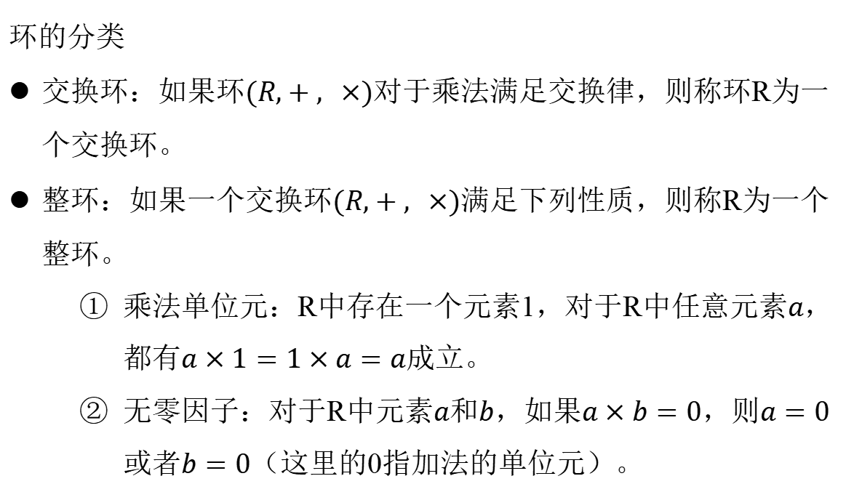
抽象代数-环
环的分类
交换环$：如果环(R,+, ×)$对于乘法满足交换律，则称环R为一个交换环。
整环：如果一个交换$环(R,+, ×)$满足下列性质，则称R为一个整环。
  乘法单位元：R中存在一个元素1，对于R中任意元素$a$，都有$a×1=1×a=a$成立。
  无零因子：对于R中元素$a$和$b$，如果$a×b=0，$则$a=0$或者$b=0$（这里的0指加法的单位元）。

Slide 50
抽象代数-有限域
要使一个结构能同时支持加减乘除四种基本运算，我们需要一个域(Field)，域F是具有以下特征的元素的集合：
1. F 中所有的元素形成一个加法交换群，对应的群操作为 + ，单位元为0 。
2. F 中除了 0 以外的所有元素构成一个乘法交换群，对应的群操作为 ∗ ，单位元为 1 。
3. 当混合使用这两种操作时，乘法对加法的分配律应始终成立。即对所有的 a,b,c∈F ，都有 a∗(b+c)=(a∗b)+(a∗c) 。
实数集就是一个域，加法群中的单位元为 0 ，任意元素 a 的逆元为 −a ；乘法群中的单位元为 1 ，除 0 以外任意元素a的逆元为 1/a 。
但我们只对有限个元素感兴趣，这样的域叫做有限域或伽罗瓦域。而元素的个数叫做有限域的阶。

Slide 51


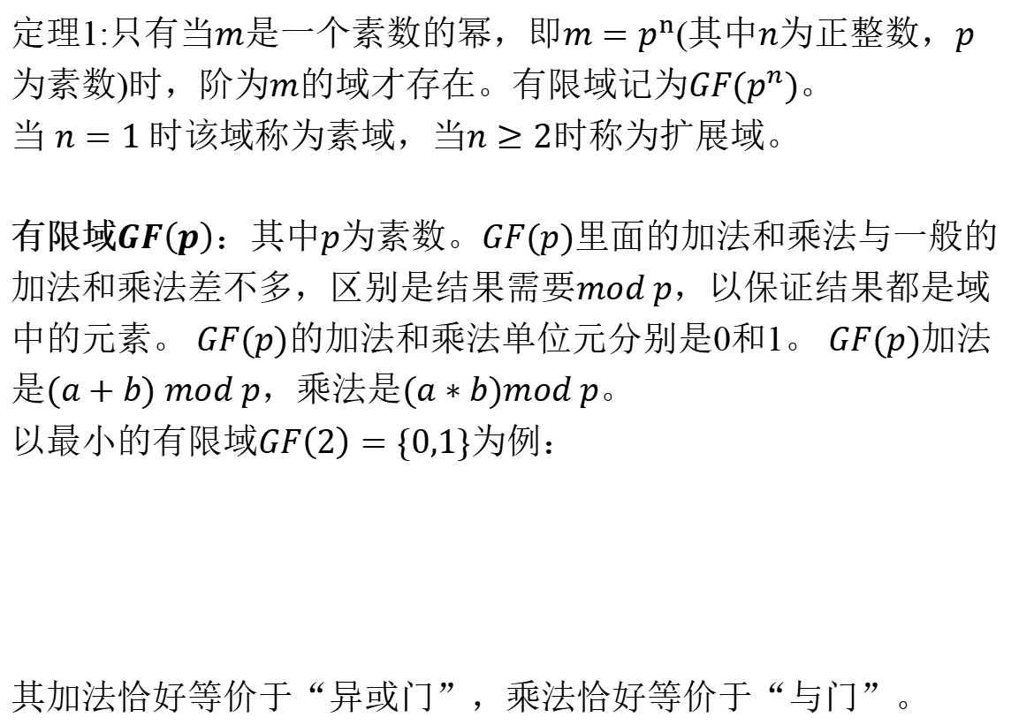
抽象代数-有限域
定理1:只有当$m$是一个素数的幂，即$m=p^{n}$(其中$n$为正整数，$p$为素数)时，阶为$m$的域才存在。有限域记为$GF(p^{n})。$
当 $n=1$时该域称为素域，当$n≥2$时称为扩展域。
有限域$GF\left(p\right)：$其中$p$为素数。$GF(p)$里面的加法和乘法与一般的加法和乘法差不多，区别是结果需要$mod p$，以保证结果都是域中的元素。 $GF(p)$的加法和乘法单位元分别是0和1。 $GF(p)$加法是$(a+b) mod p$，乘法是$(a∗b)mod p$。
以最小的有限域$GF\left(2\right)=\{0,1\}为例：$
其加法恰好等价于“异或门”，乘法恰好等价于“与门”。
$$0+0=0 mod 2$$
$$0+1=1 mod 2$$
$$1+0=1 mod 2$$
$$1+1=0 mod 2$$
$$0∗0=0 mod 2$$
$$0∗1=0 mod 2$$
$$1∗0=0 mod 2$$
$$1∗1=1 mod 2$$

Slide 52
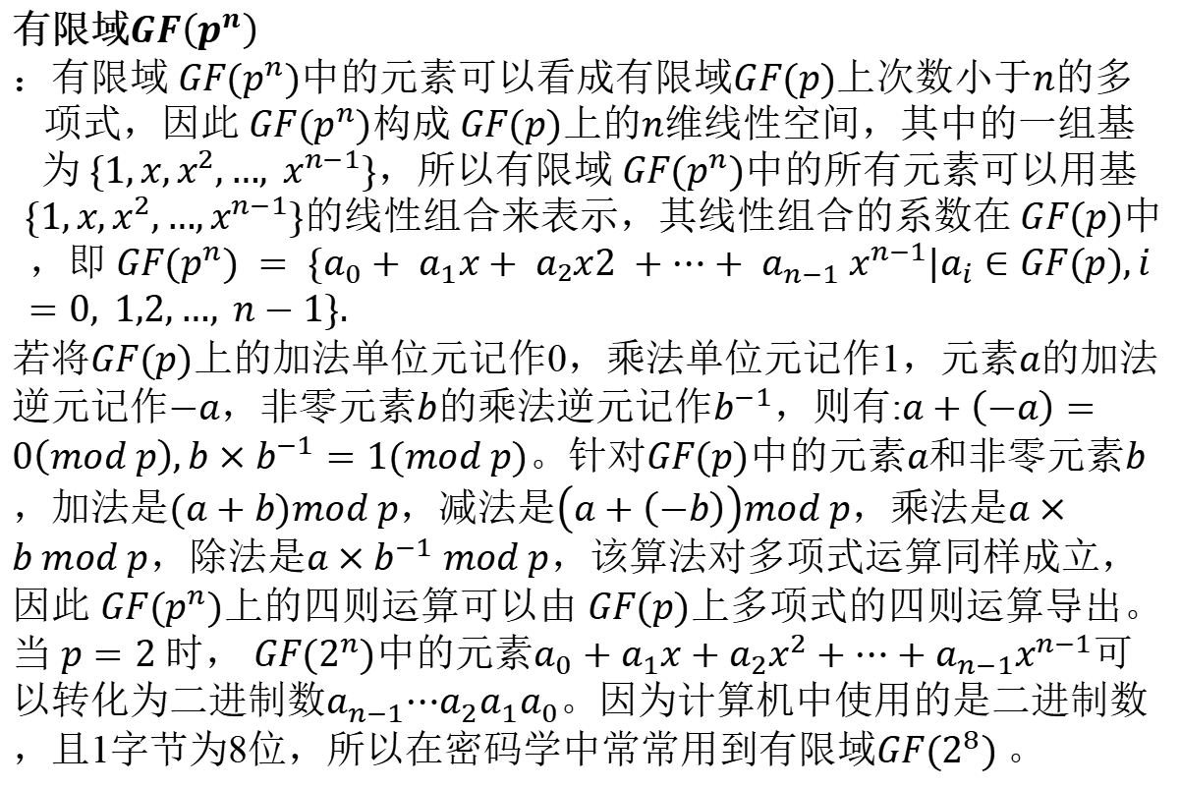
抽象代数-有限域
有限域$GF\left(p^{n}\right)：有限域 GF(p^{n})中的元素可以看成有限域GF(p)上次数小于n的多$
$$项式，因此 GF(p^{n})构成 GF(p)上的n维线性空间，其中的一组基$$
$$为 \{1,x,x^{2},…, x^{n−1}\}，所以有限域 GF(p^{n})中的所有元素可以用基$$
$$\{1,x,x^{2},…,x^{n−1}\}的线性组合来表示，其线性组合的系数在 GF(p)中$$
$$，即 GF(p^{n}) = \{a_{0}+ a_{1}x+ a₂x2 +⋯+ a_{n−1} x^{n−1}|a_{i}∈GF(p),i=0, 1,2,…, n−1\}.$$
若将$GF(p)$上的加法单位元记作0，乘法单位元记作1，元素$a$的加法逆元记作$−a$，非零元素$b$的乘法逆元记作$b^{−1}$，则有:$a+\left(−a\right)=0\left(mod p\right),b×b^{−1}=1(mod p)$。针对$GF(p)$中的元素$a$和非零元素$b$，加法是$(a+b)mod p$，减法是$\left(a+\left(−b\right)\right)mod p$，乘法是$a×b mod p$，除法是$a×b^{−1} mod p$，该算法对多项式运算同样成立，因此 $GF(p^{n})$上的四则运算可以由 $GF(p)$上多项式的四则运算导出。当 $p=2$时， $GF(2^{n})$中的元素$a_{0}+a_{1}x+a_{2}x^{2}+⋯+a_{n−1}x^{n−1}$可以转化为二进制数$a_{n−1}⋯a_{2}a_{1}a_{0}$。因为计算机中使用的是二进制数，且1字节为8位，所以在密码学中常常用到有限域$GF(2^{8})$。
Notes:
注：只有素数域GF(p)的情况时，Z*_p才构成乘法群，乘法群的元素就是{1,2,…,p-1}，乘法运算为a*b mod p。而对于扩展域GF(p^n)，Z*_p^n并不构成乘法群，而是运用本页PPT上面介绍的多项式的形式来描述，乘法群的每个元素都对应一个多项式，则乘法运算就变成了两个多项式的乘法运算，但注意是在mod p(x)下的运算，其中p(x)为不可约多项式。对于不同的不可约多项式，乘法运算结果自然也是不同的。AES算法里面定的p(x)=x^8+x^4+x^3+x+1

Slide 53
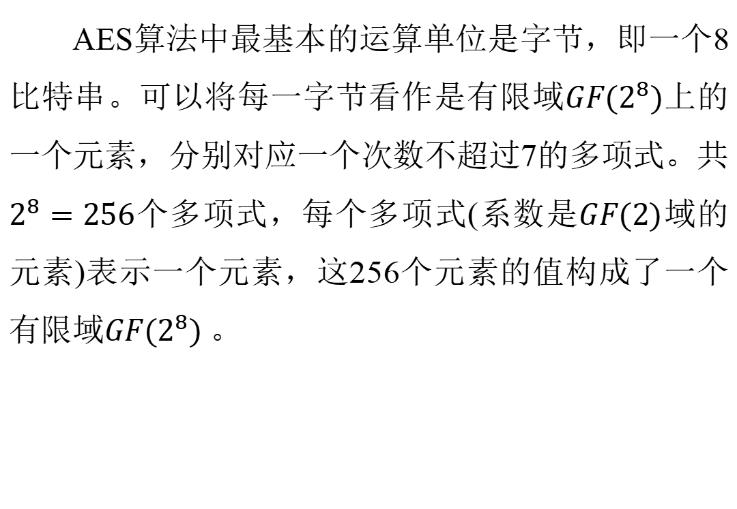
AES基本运算
AES算法中最基本的运算单位是字节，即一个8比特串。可以将每一字节看作是有限域$GF(2^{8})$上的一个元素，分别对应一个次数不超过7的多项式。共$2^{8}=256$个多项式，每个多项式(系数是$GF(2)$域的元素)表示一个元素，这256个元素的值构成了一个有限域$GF(2^{8})$。

Slide 54
字节在GF(2⁸)上的表示
字节b用二进制表示为b=b₇b₆b₅b₄b₃b₂b₁b₀为有限域GF(2⁸)上的域元素，若用多项式表示，b_{i}可看作是多项式的系数，b_{i}∈{0,1}，则字节b对应多项式为：
b₇x⁷+b₆x⁶+b₅x⁵+b₄x⁴+b₃x³+b₂x²+b₁x+b₀
例如：字节‘57’ （十六进制数）对应的二进制为01010111，为GF(2⁸)上域元素，字节‘57’对应的多项式为x⁶+x⁴+x²+x+1。

Slide 55
GF(2⁸)上两个域元素的和
GF(2⁸)上两个域元素的和对应的多项式仍然是一个次数不超过7的多项式，其多项式系数等于两个元素对应多项式系数的模2加，即域元素对应二进制按位异或运算。
例如:‘57’+‘83’= ‘D4’，
用多项式表示为:
(x⁶+x⁴+x²+x+1)+(x⁷+x+1)≡x⁷+x⁶+x⁴+x²(modp(x))
用二进制表示为：01010111⊕10000011=11010100
由于每个元素的加法逆元等于自己，所以有限域减法和加法相同。

Slide 56
GF(2⁸)上两个域元素的乘
要计算GF(2⁸)上域元素的乘法，必须先确定一个GF(2)上的8次不可约多项式；GF(2⁸)上两个元素的乘积就是这两个多项式的模乘。
在Rijndael密码中，这个8次不可约多项式确定为：
p(x)= x⁸+x⁴+x³+x+1
例如，‘57’·‘83’=‘C1’可表示为以下的多项式乘法：
(x⁶+x⁴+x²+x+1)·(x⁷+x+1)≡x⁷+x⁶+1(mod p(x))

Slide 57
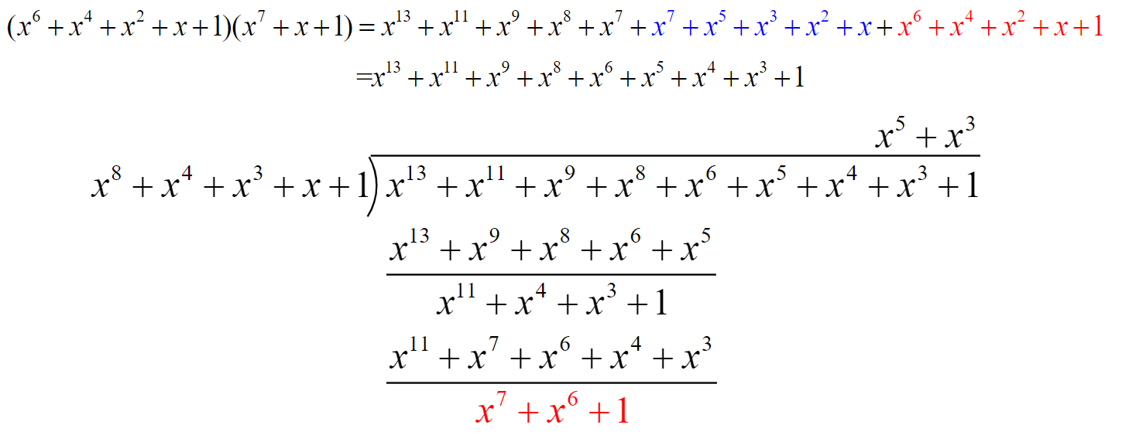
GF(2⁸)上两个域元素的乘
运算过程：
Notes:
长除法进行计算

Slide 58
x乘法
GF(2⁸)上还定义了一个运算，称之为x乘法，其定义为
x·b(x)≡b₇x⁸+b₆x⁷+b₅x⁶+b₄x⁵+b₃x⁴+b₂x³+b₁x²+b₀x(mod p(x))
如果b₇=0，求模结果不变，否则为乘积结果减去p(x)，即求乘积结果与p(x)的异或。由此得出x（十六进制数‘02’）乘b(x)可以先对b(x)在字节内左移一位（最后一位补0）。
若b₇=1，则再与‘1B’（其二进制为00011011）做逐比特异或来实现，而任意常数乘法可以通过对中间结果相加实现。

Slide 59
b₇＝0实例举例
02 ·54 =(0000 0010)·(0101 0100)
=(x)·(x⁶+x⁴+x²)
=x⁷+ x⁵+x³
=x⁷+ x⁵+x³ ≡ x⁷+ x⁵+x³ (mod p(x))
=(1010 1000）
由上面的规则：相当于把字节(0101 0100)左移一位即得（1010 1000）（最后一位补0）。

Slide 60
b₇＝1实例举例
02 ·D4=(0000 0010) ·(1101 0100)
=(x) ·(x⁷+x⁶+x⁴+x²) (modp(x))
=x⁸+x⁷+ x⁵+x³(modp(x))
≡(x⁴+x³+x+1)+x⁷+x⁵+x³(modp(x))
≡ x⁷+x⁵+x⁴+x+1(modp(x))
多项式 x⁷+x⁵+x⁴+x+1映射为二进制即为：(1011 0011)
由上面的规则：先把(1101 0100) 在字节内左移一位即得（10101000）（最后一位补0），因为b₇＝1，故（1010 1000）再与（0001 1011）异或得（1011 0011）

Slide 61
‘57’·‘13’
‘57’·‘02’=‘AE’；
‘57’·‘04’= ‘AE’ ·‘02’ =‘47’；
‘57’·‘08’= ‘47’ ·‘02’ =‘8E’；
‘57’·‘10’= ‘8E’ ·‘02’ =‘07’；
‘57’·‘13’=‘57’·(‘01’ ⊕ ‘02’ ⊕‘10’)
=‘57’⊕‘AE’ ⊕‘07’=‘FE’。

Slide 62
GF(2⁸)上域元素的乘法逆元
在有限域GF(2⁸)中，域元素的乘法满足交换律，且有单位元,并且每个域元素都有乘法逆元。在GF(2⁸)中求乘法逆元可利用多项式的扩展的欧几里得算法计算出来。
求次数小于8的非零多项式b(x)的乘法逆元，首先利用多项式的扩展欧几里得算法得出两个多项式a(x)和c(x)，使得满足b(x)a(x)+p(x)c(x)=1， 即满足a(x)·b(x) ≡1 mod p(x)，因此a(x)是b(x)的乘法逆元。

Slide 63
乘法逆元举例
求GF(2⁸)上域元素，‘F5’(十六进制)的乘法逆元。
（1）‘F5’用对应二进制为11110101，则用多项式表示为b(x)=x⁷+x⁶+x⁵+x⁴+x²+1，然后计算两个多项式a(x)和c(x)满足
(x⁷+x⁶+x⁵+x⁴+x²+1)·a(x)+p(x)c(x)=1
(2) 采用多项式的扩展欧几里得算法按照如下步骤计算：
因为：
(x⁸+x⁴+ x³+x+1)=(x⁷+x⁶+x⁵+x⁴+x²+1)(x+1)+ x²
(x⁷+x⁶+x⁵+x⁴+x²+1)=x²(x⁵+x⁴+x³+x²+ 1)+1

Slide 64
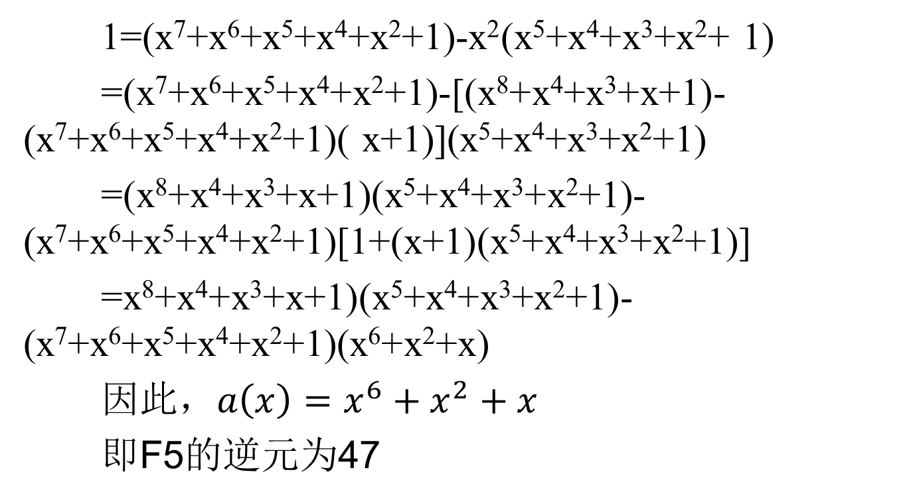
乘法逆元举例
46

